Slide 1
Module Microscopie
Les 5
Filmpjes watervlo, pantoffeldiertjes, amoebes en andere waterdiertjes

Slide 2
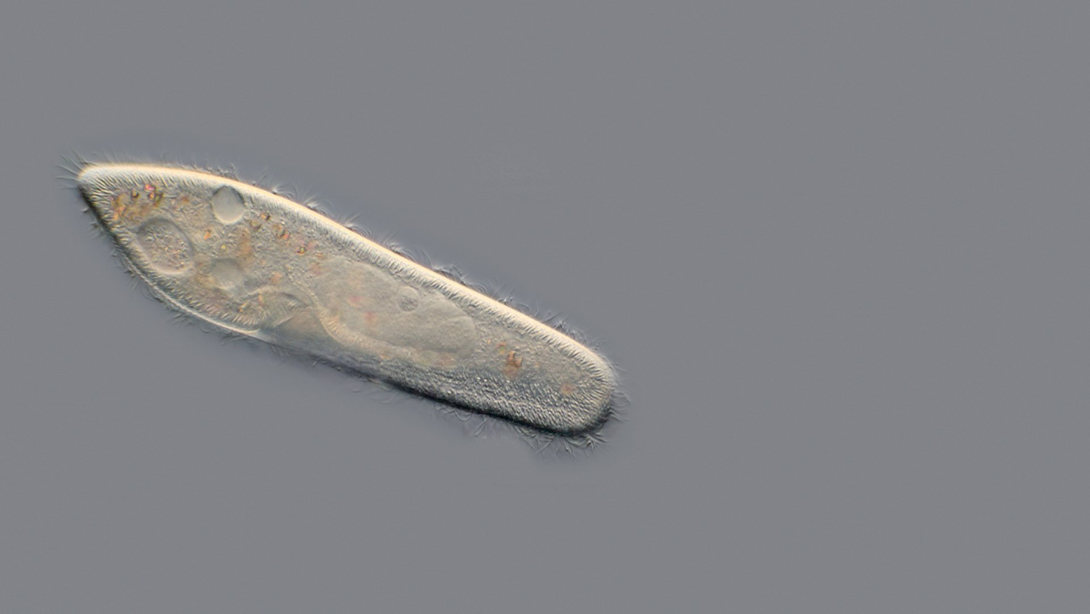
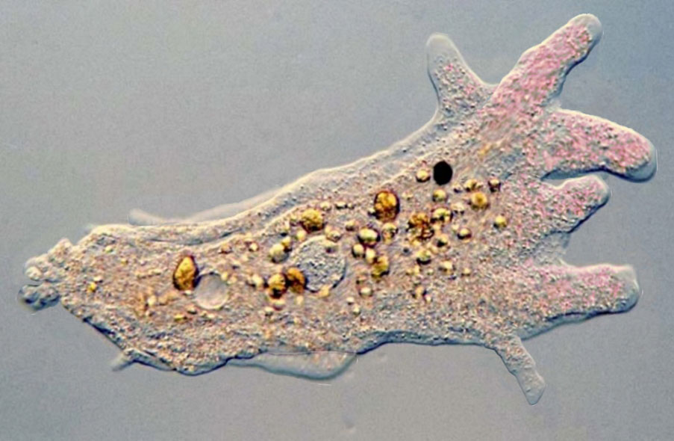
Pantoffeldiertje ontmoet amoebe.
Filmpje over ontmoeting van een pantoffeldiertje (paramecium) door een amoebe 2.26 min:
https://www.youtube.com/watch?v=aWItglvTiLc&ebc=ANyPxKrLynNgwEhQtVHzuNNGIbUrUPgKyAqDPsOTIK95kPpRJX9EN42W3pX-Egw2Zdjoco5cfXr1EUZbz6AFdhnECdjydPA62Q
Notes:
Fagocytose pantoffeldiertje door amoebe.

Slide 3
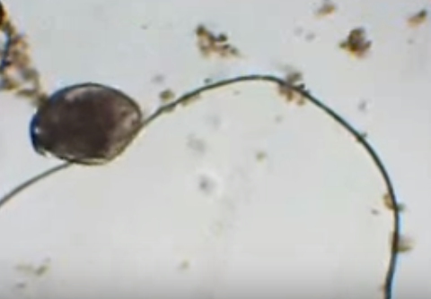
Waterdiertjes
https://www.youtube.com/watch?v=Dob8KJKgufM

Slide 4
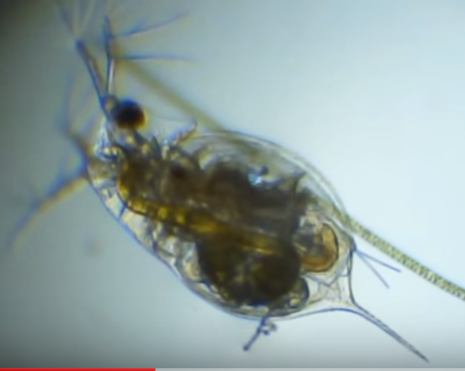
Watervlo
https://www.youtube.com/watch?v=nAZ4NPjNqKw

Slide 5
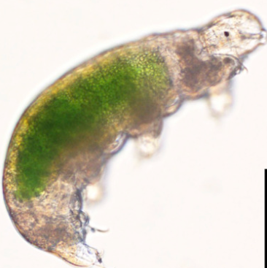
Waterbeertjes
https://www.youtube.com/watch?v=aHsVyb_VfeA

